Slide 1
Inovação Tecnológica
Prof. Fulvio Mascara
Fulvio.mascara@foursys.com.br
Dezembro, 2019

Slide 2
Trabalho Individual – Tipo 2
Parte teórica - 5 questões
Parte prática – 5 questões
2

Slide 3
Parte Teórica
A resposta não pode ser o que está escrito nos slides de aulas ou cópias da internet. É necessária uma resposta pessoal, do contrário, a resposta não será considerada
Há conceitos a serem questionados que requerem pesquisas na Internet
Nenhuma questão da parte teórica requer uma demonstração prática, mas caso você ache melhor usar uma analogia pra explicar, será aceito

Slide 4
Parte Prática
As respostas devem ser dadas de forma dissertativa E através de código no notebook que deve ser entregue
Os códigos a serem usados na parte prática foram explicados em aula
Você pode usar, como referência, qualquer notebook de exemplo que foi apresentado em aula
Você pode usar, se quiser, notebooks ou códigos que tenha visto na internet, contanto que na sua resposta, você cite a fonte (endereço completo do site) de onde tirou o código
O resultado do código a ser obtido não é único, pois a abordagem usada pode variar. A nota será dada se a resposta estiver certa (código e dissertação) conforme a abordagem utilizada. Ex: Tratamento de valores nulos, criação de novas colunas, etc.

Slide 5
Parte Teórica
Qual a diferença entre desvio padrão e variância? Não quero as definições, quero entender quando devo usar uma ou a outra como medida resumo.
Cite 3 exemplos de algoritmos não-supervisionados. Descreva 1 deles.
Considerando um dataset com 4 colunas: Nome do Produto, Preço, Qtde. de Vendas no último ano e Prioridade do Cliente em comprar o produto. Informe qual o tipo de cada variável.
Convencionalmente, como um ponto de dados é considerado um Outiler?
Qual a diferença entre análise exploratória e análise explanatória, no contexto de visualização de dados?

Slide 6
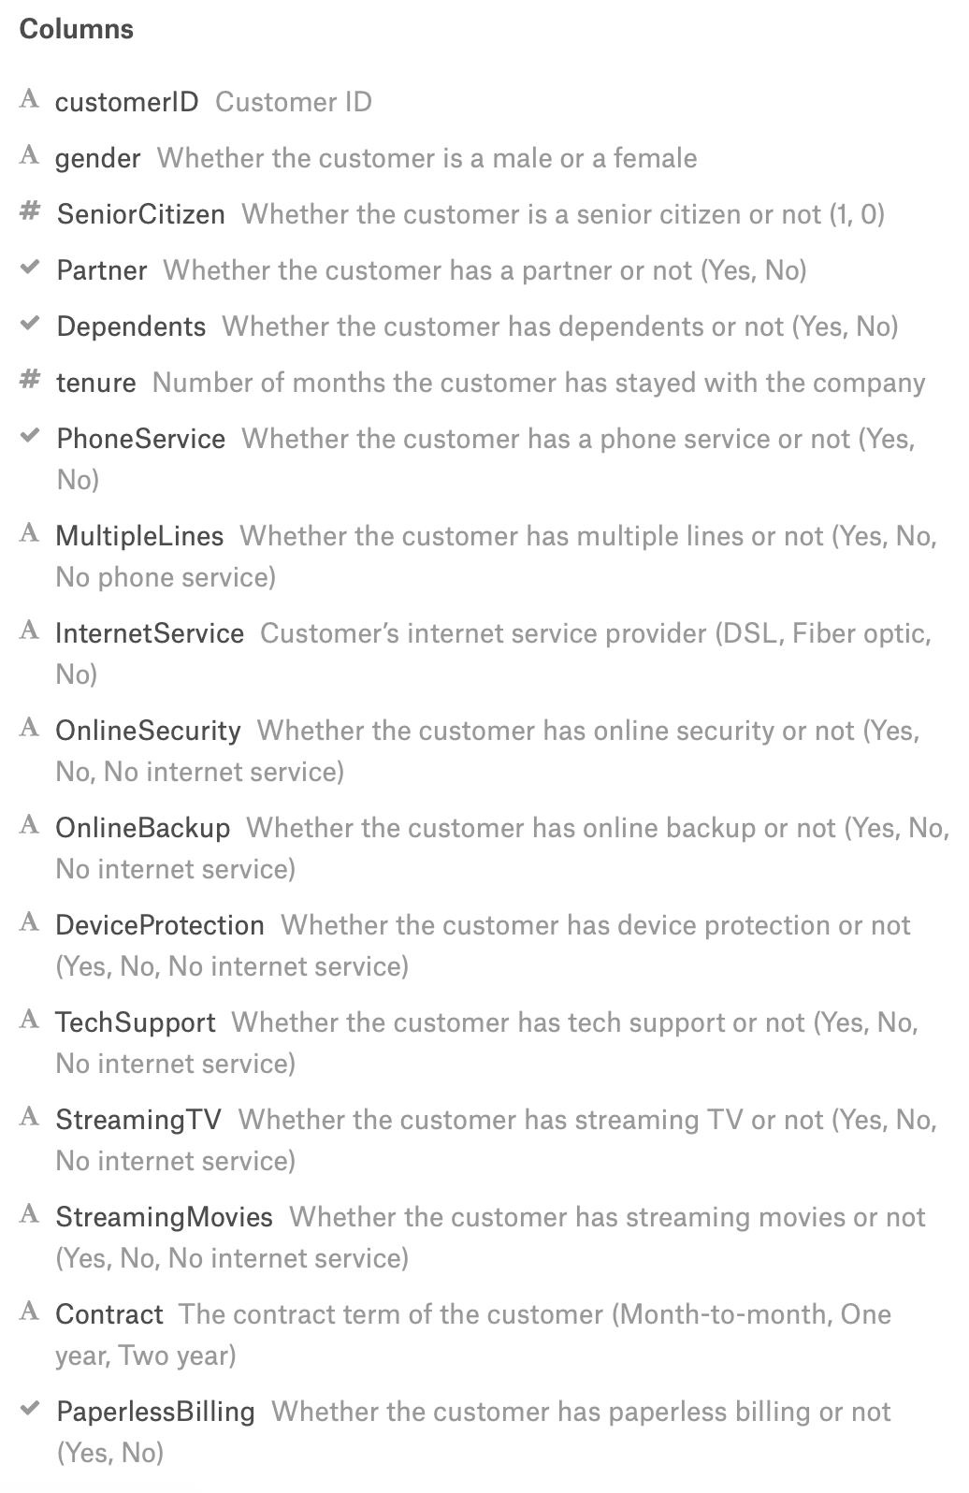
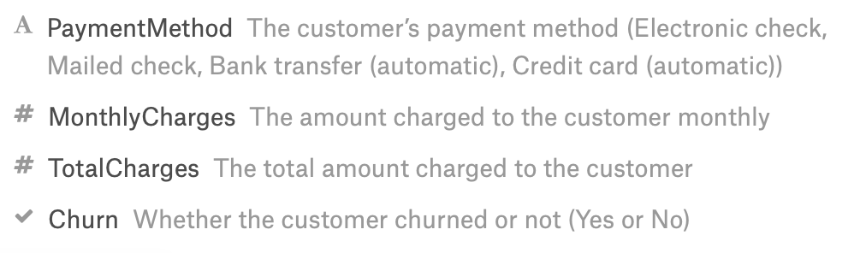
Parte Prática
Dataset Telco.csv –
https://www.kaggle.com/blastchar/telco-customer-churn

Slide 7
Parte Prática
Qual o desvio padrão do valor total (TotalCharges) gasto por Cliente, por tempo de contrato (tenure)? Obs: Criar 5 categorias para o tempo de contrato.
Apresentar Outliers do tempo de contrato (tenure) por Tipo de Pagamento (PaymentMethod)
Qual a relação entre o abandono de usuários (Churn) e o sexo/gênero (Gender) ? Justifique sua resposta.
As pessoas que permanecem (Churn) no serviço em geral possuem serviço de suporte (TechSupport) contratado?
Quem assina mais serviço de streaming (StreamingTV e StreamingMovies), homens ou mulheres?

